Slide 1
HTML5

Slide 2
UNIT5. HTML5 – Web Form
1
New Form Type
2
New Attribute

Slide 3
Web Form2.0_file
기존 HTML버전보다 큰 폭으로 기능이 강화됨
1. 파일을 여러 개 선택할 수 있음 – multiple 속성을 이용
2. 선택할 수 있는 파일의 종류를 지정할 수 있음 – accept 속성에 MIME 타입을 지정하여 필터링 할 수 있음
예) 특수한 마임타입 : image/*(모든 이미지), video/*(모든 동영상), audio/*(모든 사운드) => 아직 적용된 브라우저는 없음
3. 파일 이름 이외의 데이터(크기, 갯수등)도 자바스크립트로 접근할 수 있음

Slide 4
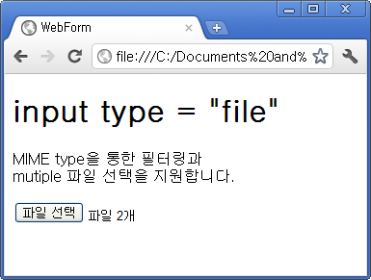
Web Form2.0_file
<!DOCTYPE HTML>
<html><head>
<title>WebForm</title>
</head>
<body>
<h1>input type = "file"</h1>
<p>MIME type을 통한 필터링과<br>
mutiple 파일 선택을 지원합니다.</p>
<input type="file" accept="image/*" multiple />
</body>
</html>

Slide 5
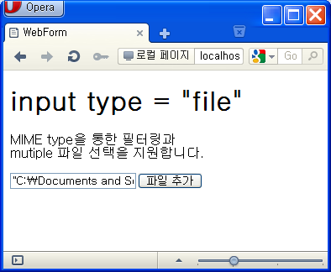
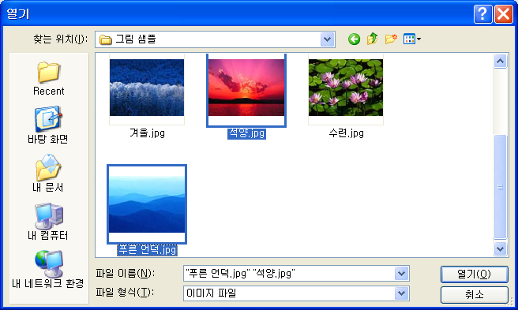
Web Form2.0_file

Slide 6
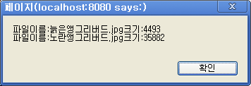
Web Form file 속성 및 크기 알아오기
<body>
<h1>input type = "file"</h1>
<p>MIME type을 통한 필터링과 mutiple 파일 선택을 지원합니다.</p>
<!--id를 이용하여 파일에 접근하고자 함-->
<input id="file" type="file" accept="image/*" multiple
onchange="showFileInfo()"/>
</body>
File_02.html

Slide 7
Web Form 이벤트
기존 form의 이벤트
input : 값이 입력되는 이벤트
change : 값이 변경되는 이벤트
추가된 form의 이벤트 (opera에서 테스트)
forminput : 여러 개의 input 요소중 하나가 입력되면 부모 폼의 모든 요소에 forminput 이벤트 발생
formchange : 여러 개의 요소중 하나가 변경되면 부모 폼의 모든 요소에 formchange 이벤트 발생

Slide 8
Web Form 이벤트
<!DOCTYPE HTML>
<html>
<head><title>Webform-event</title>
</head>
<body>
<!--전송버튼의 활성화 여부 체크, 글자가 입력된 것이 없거나 140글자를 넘으면 비활성화 된다.&lt; 는 = 의 의미, &gt;는 >의 의미-->
<form onforminput="sendButton.disabled = message.value.length &lt;=0 || message.value.length &gt;140;">
140자 이내로 입력해주세요<br>
남음:
<!--forminput 이벤트를 처리하여 실시간으로 남은 문자수를 출력-->
<output onforminput="value=(140-message.value.length);"> 140</output> 문자<br>
<textarea name="message"></textarea>
<button name="sendButton" disabled>전송</button>
</form>
</body>
</html>

Slide 9
Web Form 이벤트 –인라인이벤트가 아닌 형식으로 바꾸자.

Slide 10
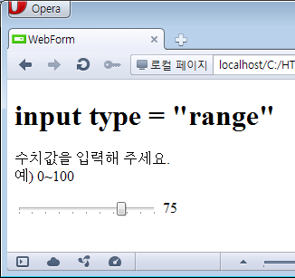
Web Form New Element_output
Output Element
요소값을 화면에 출력
range Element를 보완
Opera에서 가능
value 속성은 없음
For 속성을 통해 자신의 계산에 연관된 input 필드들을 참조
Output_01.html
<output onformchange="value=form.elements.rng.value" for="rng">
</output>
*onformchange : 폼에서 자기자신을 포함해 입력값이 변경된 경우 발생하는 이벤트

Slide 11
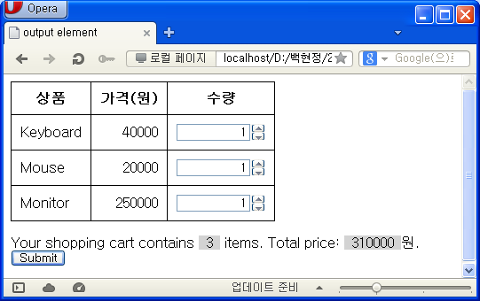
Web Form New Element_output
Output Element
쇼핑몰에서 계산결과를 담는 output 을 작성해보자
Output_en.html

Slide 12
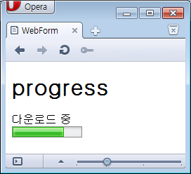
Web Form New Element_progress
progress Element
작업의 진행 상황 표시
<!DOCTYPE HTML>
<html>
<head>
<meta charset= "UTF-8">
<title>WebForm</title>
</head>
<body>
<h1>progress</h1>
<p>다운로드 중<br>
<progress value="75" max="100">3/4 진행중...</progress>
</body>
</html>

Slide 13
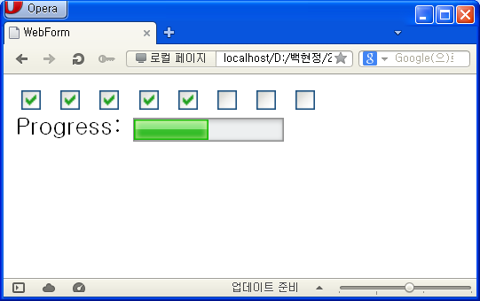
Web Form New Element_progress
progress Element
작업의 진행 상황 표시-활용예
Progress_en.html

Slide 14
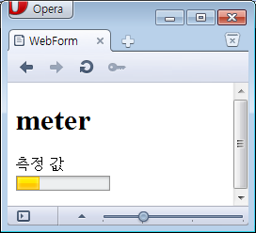
Web Form New Element_meter
meter Element
한정된 범위에서의 비율이나 수치를 표시
최소값과 최대값을 지정할 수 있는 곳에서만 사용
Progress와 비슷함
<!DOCTYPE HTML>
<html>
<head>
<title>WebForm</title>
</head>
<body>
<h1>meter</h1>
<p>측정 값<br>
<meter value="25" min=“0
max="100“> 25점</meter>
</body>
</html>

Slide 15
Web Form New Element_datalist
datalist Element
드롭다운 메뉴 형식의 선택 항목
Option 요소를 담는 컨테이너
Input 요소에 datalist 요소를 배정함으로써 여러가지 동작을 가능하게 지원한다.
<input type="text" id=url name=homepage list=homepages autofocus>
<!--데이터리스트로 표현할 id를 list로 잡는다.-->
<datalist id=homepages>
<option value=www.google.com>
<option value=www.naver.com>
<option value=www.daum.net>
</datalist>

Slide 16
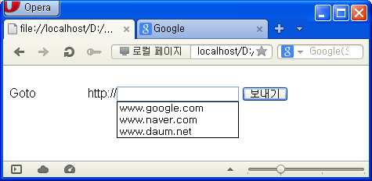
Web Form New Element_datalist
datalist Element
각 요소를 선택하면 해당 사이트로 이동하는 예제 작성
Datalist.html

Slide 17
Web Form New Element_keygen
Keygen Element
form 을 전송할 때 키를 생성하는 Control
form 이 전송되면 비밀키와 공개키를 생성하여 비밀키는 Client 측에 저장하고 공개키는 서버에 전송(이를 개발자 이름의 머리글자를 따서 RSA라고 한다)
HTML 5 에서 규정하는 Key 의 Type 은 "RSA" 뿐이므로 keytype 속성에는 "rsa" 만을 사용(기본값 지정)
IE, Safari는 미지원
Keygen 요소를 사용하여 기존 ActiveX 를 대체 가능
<keygen name="key" type="rsa">

Slide 18
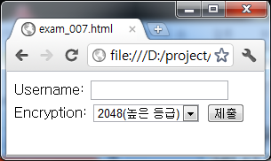
Web Form New Element_keygen
<!DOCTYPE HTML>
<html>
<body>
<form action="demo_keygen.asp" method="get">
Username: <input type="text" name="usr_name" />
Encryption: <keygen name="key" type=“rsa”/>
<input type="submit" />
</form>
</body>
</html>
demo_keygen.asp?usr_name=abcdefg&key=MIICQDCCASgwggEiMA0GCSqGSIb3DQEBAQUAA4IBDwAwggEKAoIBAQCtwgTN6rk+%0D%0AIMyxG9Q6j12dxEv27qQWwzoJYwyi+BFC3E1Ax6I4C9lclkRucTzQhcUQ6eJgRnI9%0D%0AxevDjhNUl3Qih9/0pAsDi1WdJWMzX9i4L1ziKQDEqtBObhns8mpXdOX4r2ko+vod%0D%0A3b9rwU8+PCYS8KggvMb7Lokn5XqMhvFoTYDB5t0Wc2cTgEYtL7pzheWBS7bqWcNu%0D%0AxwtIxM3BwnznMGclBTLmKycFNQ0Zg0t5Ybw5fw46lVQc+S9+rq7TA4AtkgOMshGY%0D%0ASNf1w5x/ysqf1P4zhi4mwC/AZkCnxALW3UA9p+ZgXxqPZqdLGnVGgvQjCZpWS3QB%0D%0AAms+KOlMh8t7AgMBAAEWADANBgkqhkiG9w0BAQQFAAOCAQEAgptAb4SIY+TCbeX0%0D%0A0Sh8487OjGVcdektGAiVodc+ahbNx6jFPBndHg2JByW90ePSO4Bu0dVSSciLOR6B%0D%0Au5oiVThEFG2hc1ifXaeD4ZLLy3UsDG7MLPTYcvSeRCVcVL0TeMtPKuQZq9BuepYt%0D%0AUHDtZ/OQKnAJXQ9+VtVeiwX686NQQw4bQ2NgT2v02WW0JLGF4vYJFpmHukYw0D92%0D%0AlIRomb5UnN/yBpMsDi4X3jRGxOR1yEBq5gVf3sMki2bsCP1vesZzwGfnVqnkHD5f%0D%0AZp11oPRBkTPgqALWY1JnIz71DLIknY27hOpO/IryNK3EfADYqUOy+gscCWnHgXNu%0D%0AXEPe+w=

Slide 19
Web Form :입력값검증
HTML5는 입력값의 검증이 폼 전송 시 자동으로 이루어지나 서버쪽의 통제를 대신할 수는 없다.
속성을 이용한 입력 값 검증
Required : 필수입력
Pattern : 정규표현식
Maxlength : 최대 입력 가능 문자수
Min, max : 숫자나 날짜의 입력 최소값, 최대값 지정
Step : 숫자나 날짜의 숫자 단위값

Slide 20
Web Form :입력값검증
HTML5는 입력값의 검증이 폼 전송 시 자동으로 이루어지나 서버쪽의 통제를 대신할 수는 없다.
검증에 관련한 Javascript의 API를 이용하여 직접 제작도 가능
boolean willValidate : 입력값 검증을 수행할 지 반환
ValidityState validity : 검증 상태 값을 확인
: 입력값 검증에 대한 보통의 유효성 점검과정
이 실행되어서 시스템에서 제공하는 오류 메시지가 발생됨
직접 만든 입력값 검증에 통과하지 못했을 때 직접 만든 에러 메시지 설정
Boolean checkValidity
Void setCustomValidity(DOMString error)

Slide 21
입력값검증 – checkValidity()를 이용
inputs[i].onchange = function() {
if (!this.checkValidity()) { //익명 함수 호출-에러가 있으면
this.style.border = 'solid 2px red'; //this는 해당 input요소를 지칭
this.style.background = '';
} else { //에러가 없으면
this.style.border = ''; // reset border-style
this.style.background = 'lightgreen';
}
}

Slide 22
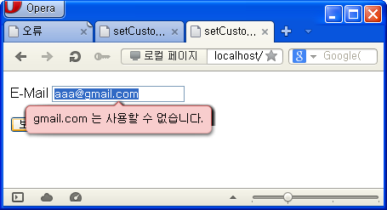
Web Form :입력값검증
if (item.value.match(invalidMails[i]+'$')) {
item.setCustomValidity(invalidMails[i] + ' 는 사용할 수 없습니다.');
//주어진 오류메세지를 해당 input 요소의 validationMessage속성에 설정
item.checkValidity();
//앞에서 언급한 오류메세지를 실제 화면에 표시한다.
미성년자 나이 체크 예제

